Slide 1
Структури
Продовження

Slide 2
Структура – це сукупність логічно зв'язаних змінних, об'єднаних під одним іменем. На відміну від масиву, який може мати тільки елементи одного типу, структура може складатися зі змінних довільних типів.

Slide 3
Для використання в програмі окремого елемента структури використовуються дві операції: операція елемента структури (.), яка ще називається операція-крапка, і операція покажчика структури (->), яка ще називається операція-стрілка.

Slide 4
Приклад. Введення та виведення елементів структури
#include <stdio.h>
#include <stdlib.h>
#include <string.h>
struct fio {
char name [64];
char surname [56];
int year;
} ;

Slide 5
void fun1(struct fio *p);
int main()
{
struct fio list;
printf("\nInput elenents of struct\n");
fun1(&list);
printf("\nOutput elenent of struct\n");

Slide 6
printf("%s ",list.name);
printf("%s ",list.surname);
printf("%d ",list.year);
return 0;
}

Slide 7
void fun1(struct fio *p)
{
scanf ("%s", &p->name);
scanf ("%s", &p->surname);
scanf ("%d",&p->year);
}

Slide 8


Slide 9
Приклад.
Ввести інформацію про студента (прізвище, ім'я)
3 бали за іспити
дата народження
Вивести цю інформацію та середній бал

Slide 10
#include <stdio.h>
typedef struct {
int Prog;
int Math;
int History;
} markss;
student nubipstudent[10];

Slide 11
typedef struct {
char name [12];
char surname [12];
markss mark;
/*struct {
int Prog;
int Math;
int History;
}mark;*/
struct {
int day;
int month;
int year;}birth;
} student;
student nubipstudent[10];

Slide 12
void printInformation(student any)
{
printf("\n Name\n");
printf("%s\n",any.name);
printf("%s\n",any.surname);
printf("\n 3 marks\n");
printf("%4d ",any.mark.Prog);
printf("%4d",any.mark.Math);
printf("%4d",any.mark.History);
printf("\n birthday\n");
printf("%4d",any.birth.day);
printf("%4d",any.birth.month);
printf("%6d",any.birth.year);
printf("\n rating\n");
printf("%.2f",(any.mark.Prog+any.mark.Math+any.mark.History)/3.0);
}

Slide 13
student getInformation()
{
student any;
printf("\n input name\n");
scanf("%s",&any.name);
printf("\n input surname\n");
scanf("%s",&any.surname);
printf("\n input 3 marks\n");
scanf("%d",&any.mark.Prog);
scanf("%d",&any.mark.Math);
scanf("%d",&any.mark.History);
printf("\n input birthday\n");
scanf("%d",&any.birth.day);
scanf("%d",&any.birth.month);
scanf("%d",&any.birth.year);
return any;
}

Slide 14
int main()
{
int q,k;
printf("Input quantity of person \n");
scanf ("%d",&q);
k=0;
printf("\nInput elenents of struct\n");
while (k<q)
{
nubipstudent[k]=getInformation();
k++;
}

Slide 15
k=0;
while (k<q)
{
printf("\n Person N %d\n",k+1);
printInformation(nubipstudent[k]);
k++;
}
return 0;
}

Slide 16
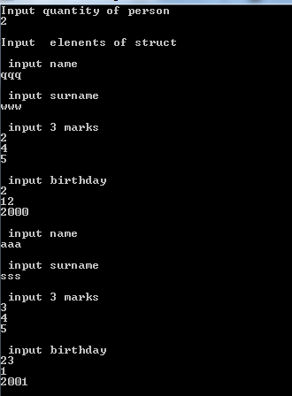

Slide 17
